Slide 1
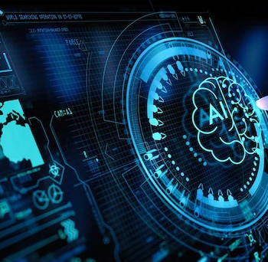
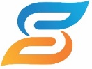
AI사고 및 응용
2주차 문제 해결의 개념과 과정
전 민호

Slide 2
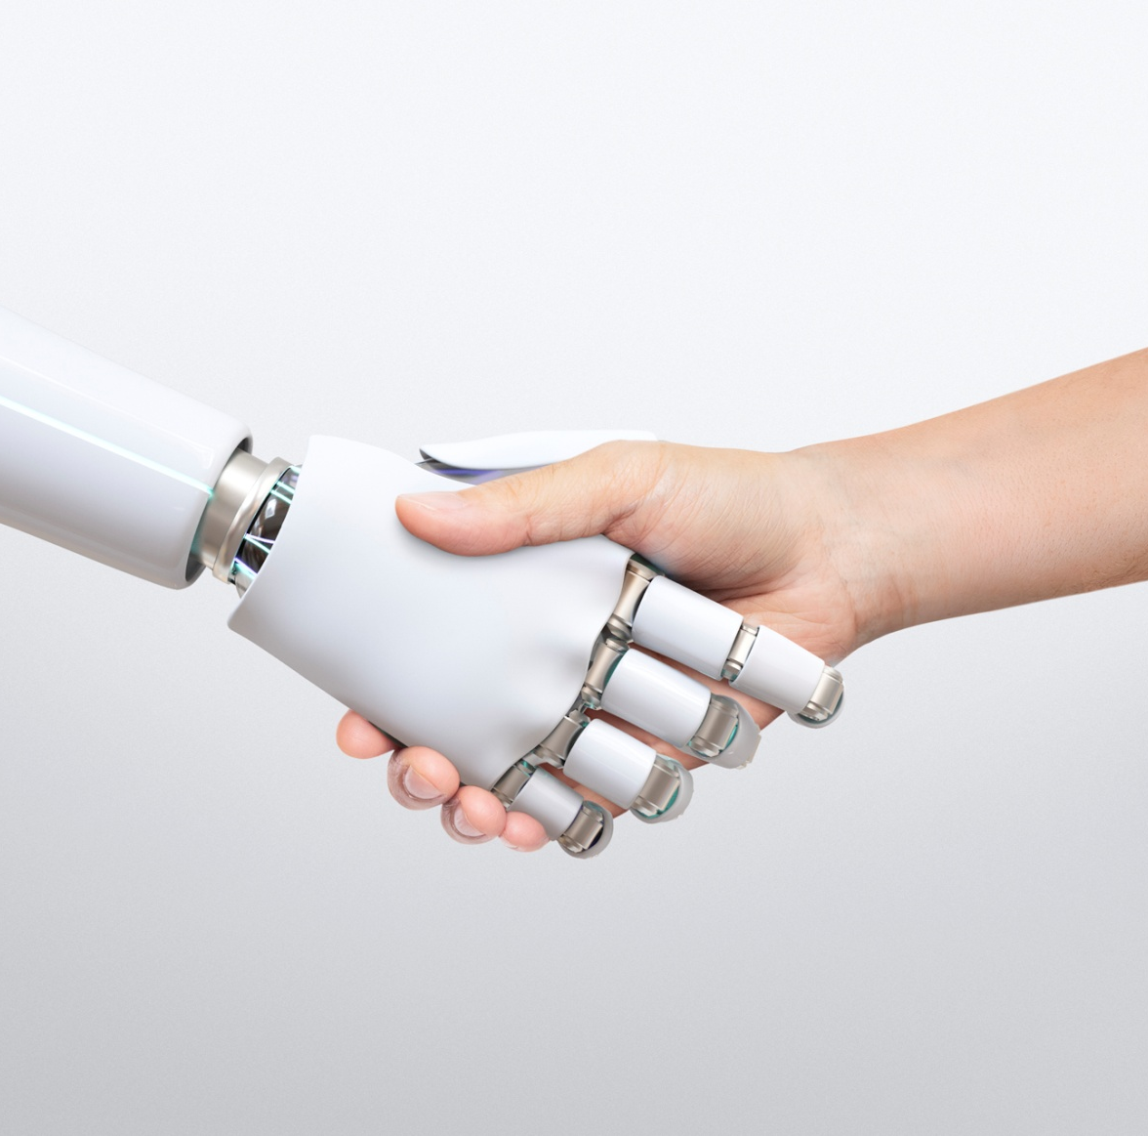
Table of CONTENTS
01
문제 해결의 개념
02
문제 해결 과정

Slide 3
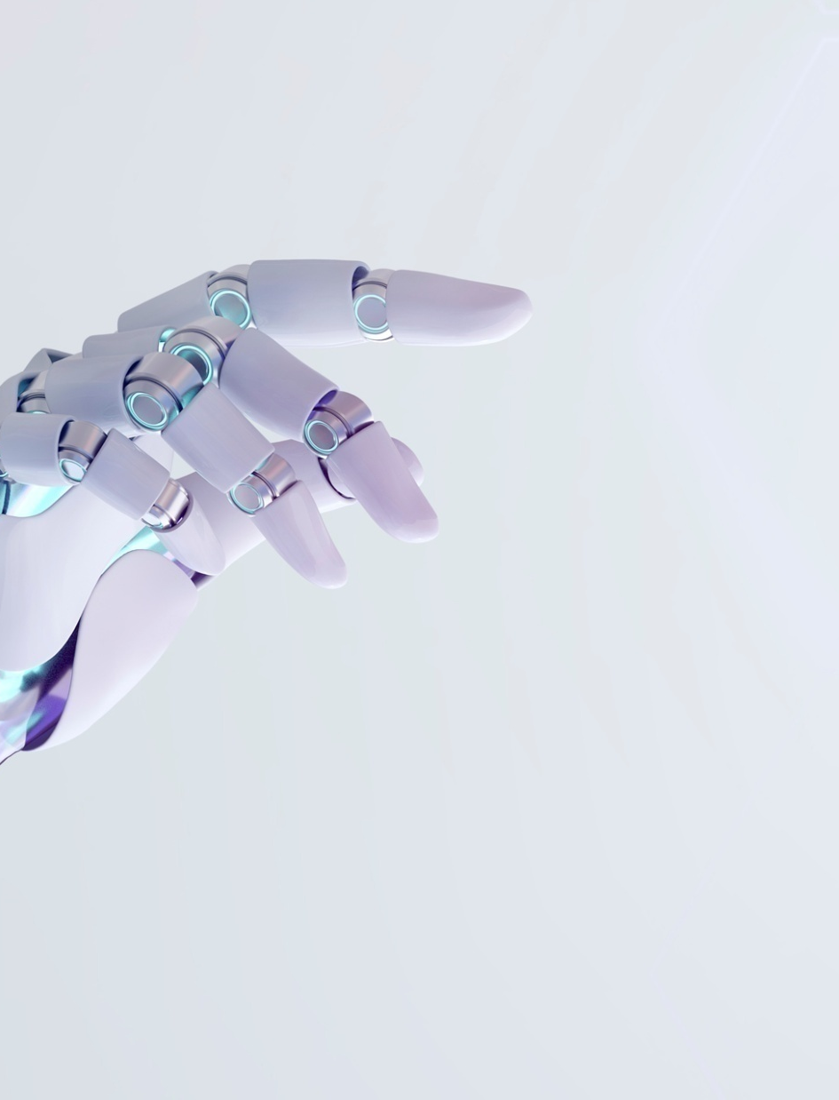
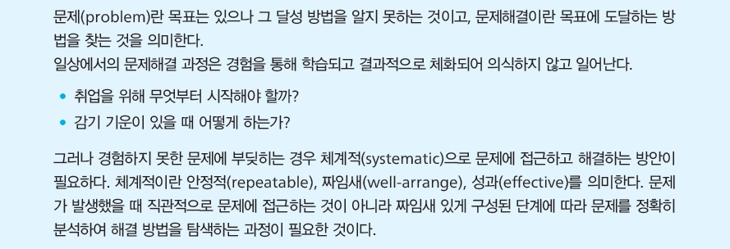
Part 01.
문제 해결의 개념

Slide 4
Part 01.
문제 해결의 개념
문제 해결이란?
문제의 사전적 정의
해답을 요구하는 물음
논쟁, 논의, 연구 따위의 대상이 되는 것
해결하기 어렵거나 난처한 대상 또는 그런 일
문제의 정의
현재 상태 : 1층
목표 상태 : 10층
문제 : 1층에서 10층까지 올라가야 하는 계단이 몇 개인가?
문제 : 1층에서 10층까지 올라가는 방법은 무엇인가?

Slide 5
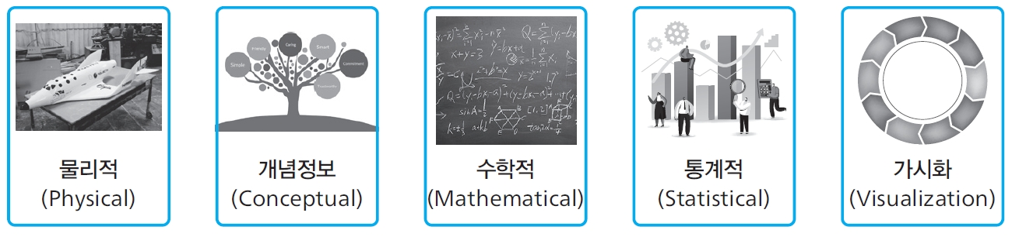
Part 01.
문제 해결의 개념
문제 해결과정
현재 상태와 목표 상태의 차이를 줄이기 위해 여러가지 시도를 하는 과정 혹은 탐색하는 과정
문제해결 모형

Slide 6
Part 01.
문제 해결의 개념
문제해결 모형
물리적 모델링: 실제 모형을 만드는 경우에 사용하고 있고 피규어나 비행기 혹은 배를 축소 제작할 때 사용
개념정보 모델링: 보이지는 않지만, 데이터들이 서로 어떤 관계를 맺고 있는지 표현
수학적 모델링: 대기나 공기의 흐름, 로봇 팔의 움직임을 표현
통계적 모델링: 예측을 할 수 있도록 하고 가시화 모델링은 시각화를 통해 원인분석을 정확하게 도와줌
가시화 모델링: 해킹 공격을 어느 나라가 많이 하는지에 대해 가시화하여 나타내어 원인분석을 정확하게 할 수 있도록 제공

Slide 7
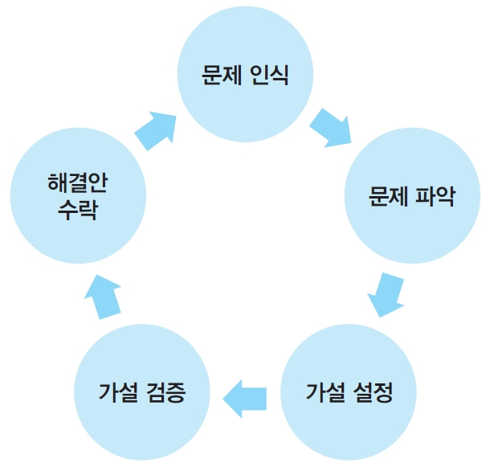
Part 02.
문제 해결 과정
Deway의 문제해결 과정 모형
문제를 파악한 후 문제해결을 위한 가설을 만들고 가설을 검증한 후 실행한 결과, 문제가 있다면 다시 문제의 인식부터 계속 순환

Slide 8
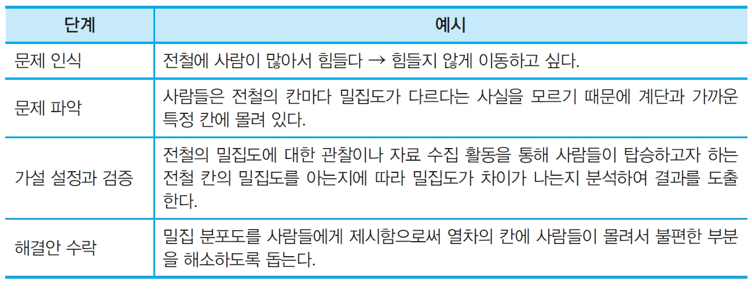
Part 02.
문제 해결 과정
Deway의 문제해결 과정 모형

Slide 9
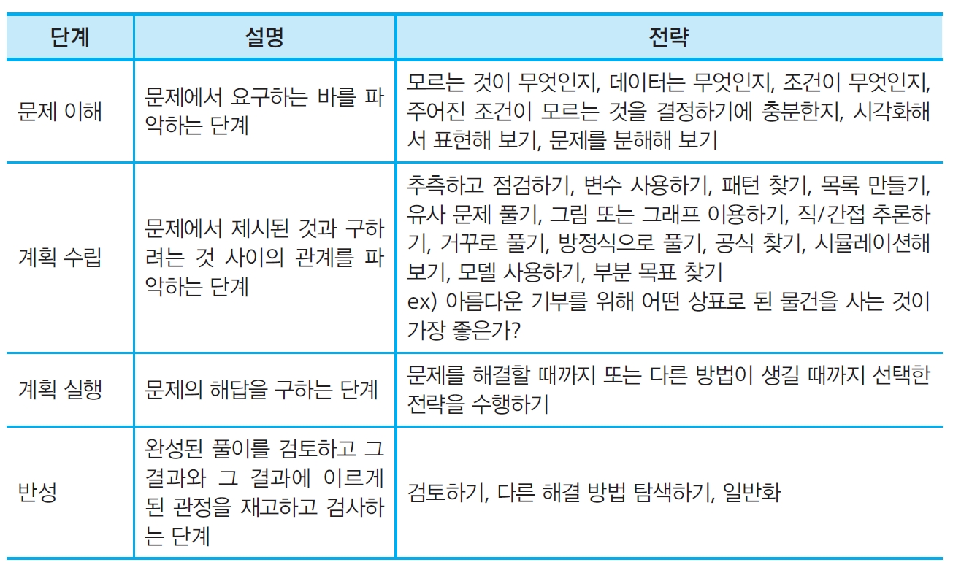
Part 02.
문제 해결 과정
휴리스틱
생소하거나 어려운 문제에 직면했을 때 “경험적 지식”을 바탕으로 어떻게 해결할지 생각하는 전략을 세우는 의사결정 기법

Slide 10
Part 02.
문제 해결 과정
IDEAL 모형
I(Identify problem) 문제 확인
D(Define and represent the problem) 문제 정의와 제시
E(Exploring alternative approaches) 대안적 접근 탐색
A(Acting on a plan) 계획 실행
L(Looking the effects) 효과 검토

Slide 11
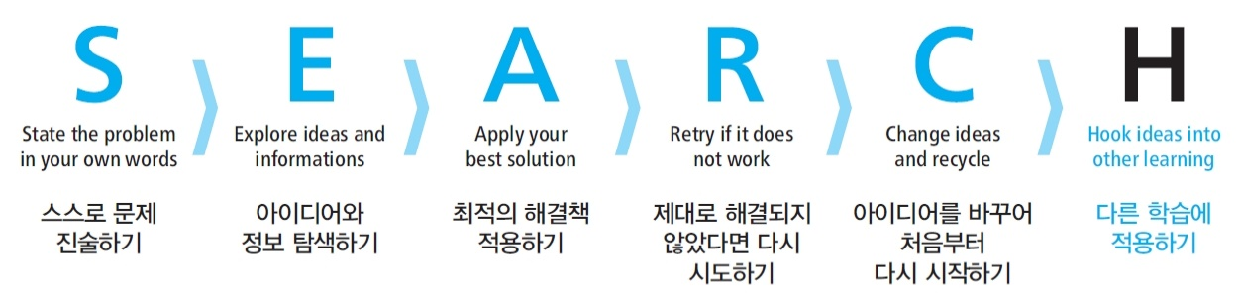
Part 02.
문제 해결 과정
Phipot과 Sellwood(1987)
문제 정의하기, 정보 수집하기, 해결 방법 탐색하기, 선택한 방법 실행 하기, 수정하기, 최상의 문제해결 방법 실행하기, 최종적 문제해결하기, 평가하기의 9단계로 문제해결 과정 제시
SEARCH 모형
Daiber, Literland와 Thod(1991)는 기술적 문제해결 전략으로서 SEARCH 모형을 제시

Slide 12
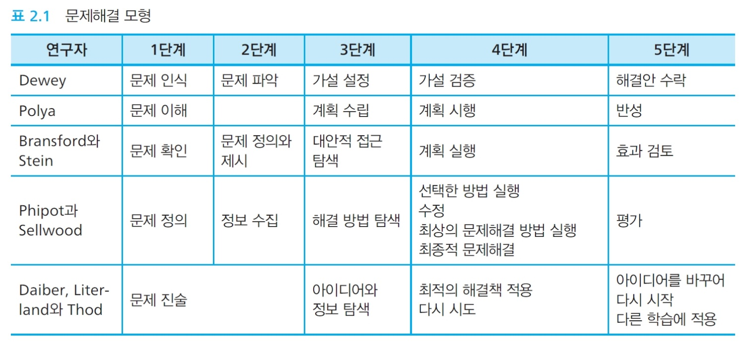
Part 02.
문제 해결 과정

Slide 13
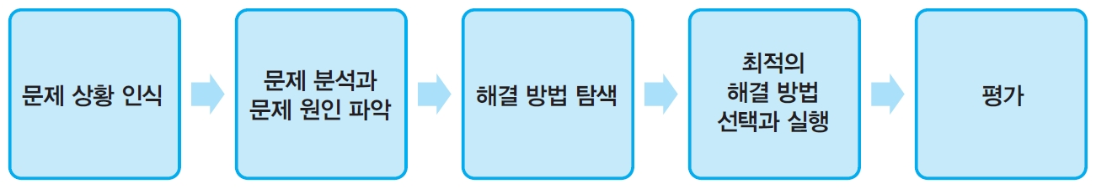
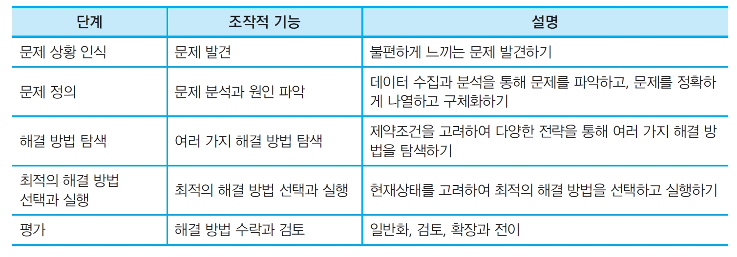
Part 02.
문제 해결 과정

Slide 14
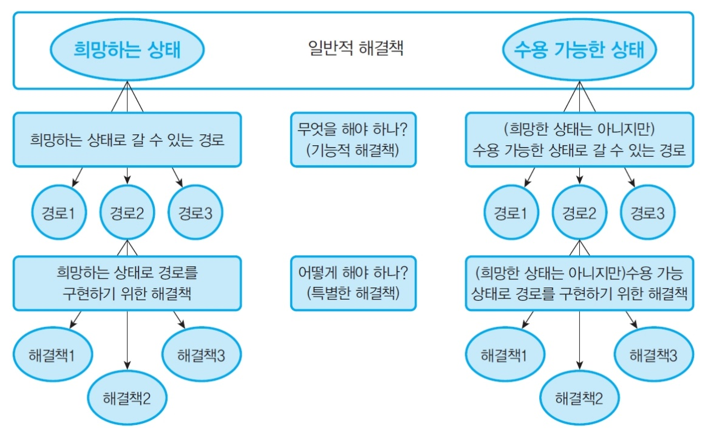
Part 02.
문제 해결 과정
Duncker Diagram
어떤 문제가 있으면 긍정적인 해결책과 부정적인 해결책으로 나눈 후 무엇을 해야 하고, 어떻게 해야 하는지를 탐색하여 해결책 경로를 찾는 방법으로 문제를 분석하는 데 사용

Slide 15
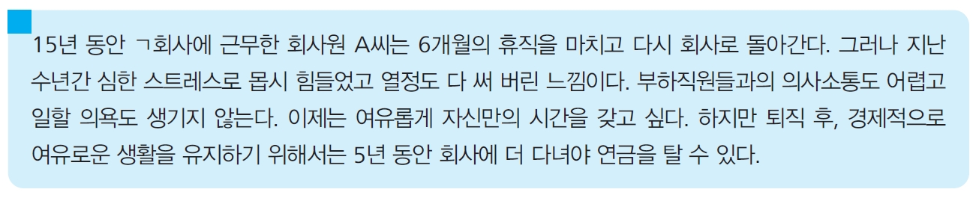
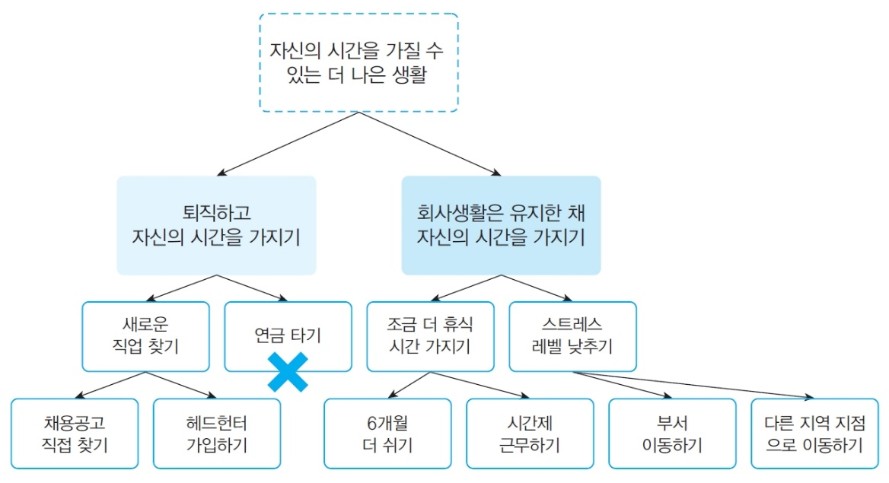
Part 02.
문제 해결 과정

Slide 16
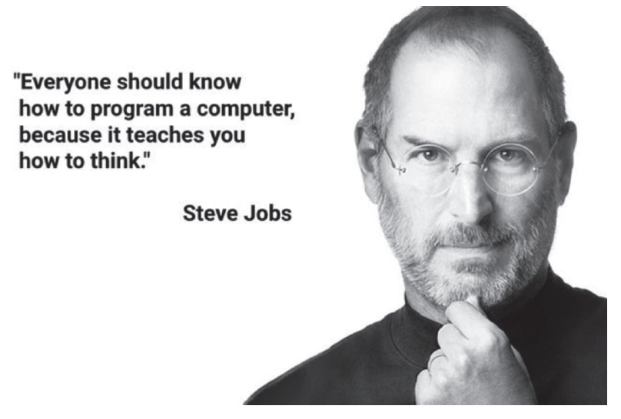
Part 02.
문제 해결 과정
“컴퓨터로 프로그램을 어떻게 만드는지 배워야 한다. 그것은 생각하는 방법을 가르쳐준다.” – 스티브 잡스

Slide 17
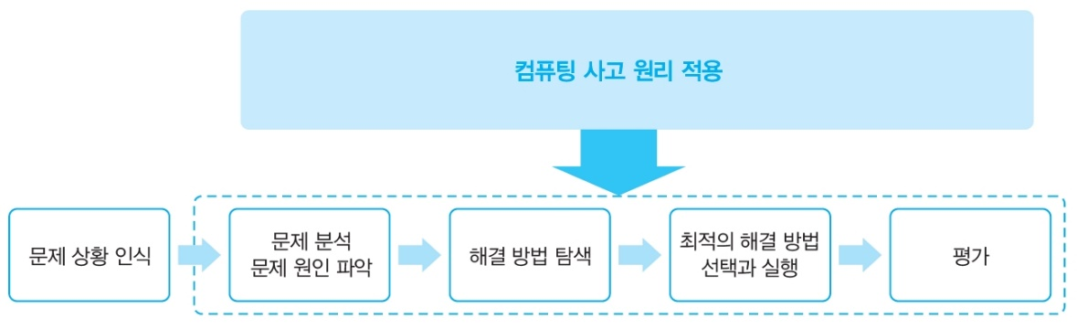
Part 02.
문제 해결 과정
컴퓨팅 사고 기반의 문제해결 과정
현실 상황에서의 문제를 컴퓨팅 관점에서 규정하고 문제의 해결 방법을 탐색한 후 효율적인 해결 절차를 통하여 문제를 해결하는 과정을 의미
문제 상황을 인식한 후 문제해결 과정에서 컴퓨팅 사고를 적용하여 가장 효율적인 절차를 통해 최적의 해법을 찾아내는 것

Slide 18
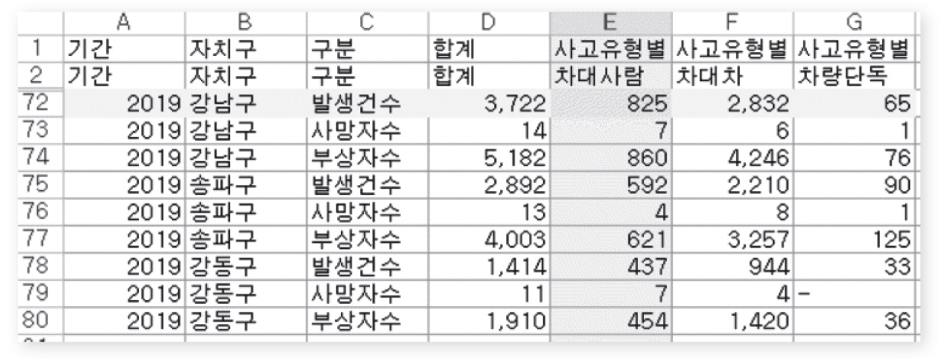
Part 02.
문제 해결 과정
발생형 문제해결과 컴퓨팅 사고
이미 발생한 문제에 대한 원인을 규명하는 것
교통사고 현황데이터를 수집

Slide 19
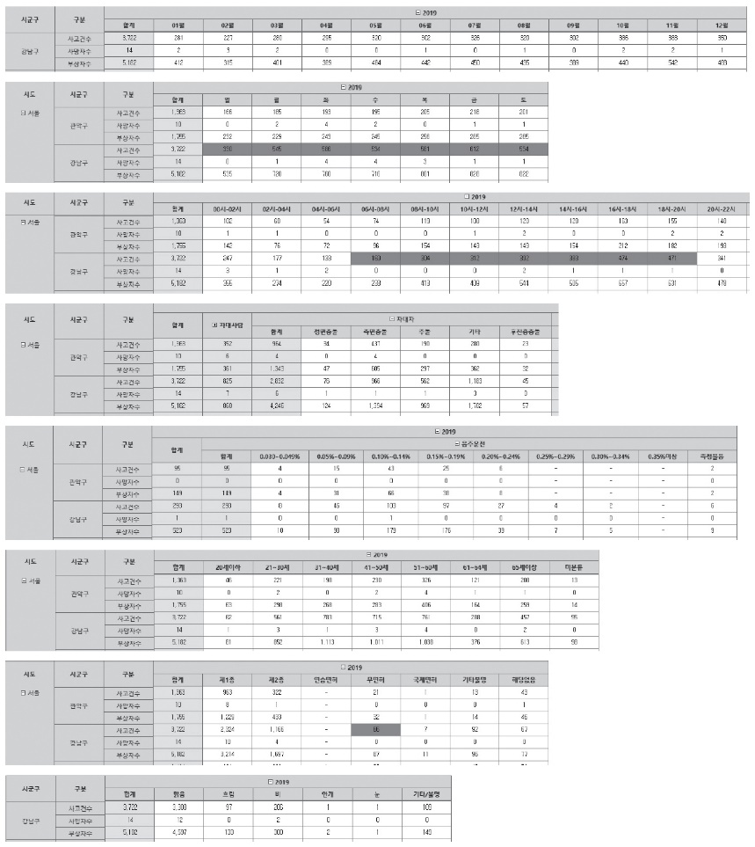
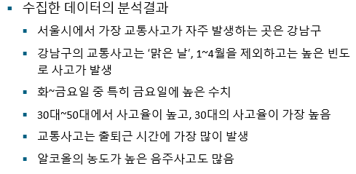
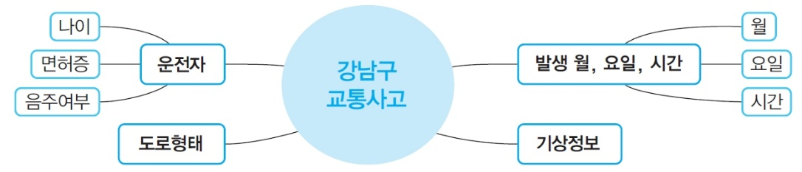
Part 02.
문제 해결 과정
발생형 문제해결과 컴퓨팅 사고
교통사고의 발생빈도가 높은 구역에 대한 사고 원인을 찾기 위해 교통사고를 속성별로 그룹을 나누고, 그룹별로 데이터를 수집하여 분석

Slide 20
Part 02.
문제 해결 과정
발생형 문제해결과 컴퓨팅 사고
사고의 원인
화~금요일까지 출퇴근 시간에 차량이 몰리기 때문에 혼잡하여 사고가 빈번히 발생
회식 후 음주운전으로 이어지는 경우 알코올의 농도가 높아 사고로 발생
사람들이 맑은 날에는 방심하여 사고가 가장 높게 발생
원인을 더 정확히 파악하기 위해서는
음주운전의 경우 무슨 요일과 시간대에 많이 발생했는지, 요일별 주변 버스, 전철과 같은 유동 인구에 대한 자료 수집과 분석을 해야 한다

Slide 21
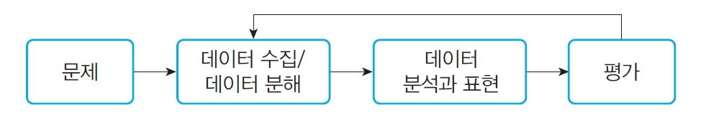
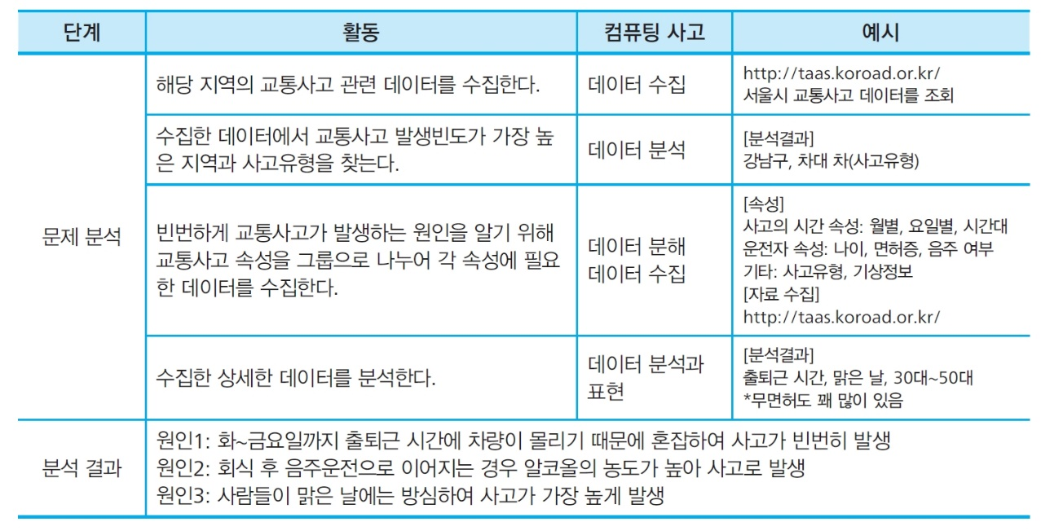
Part 02.
문제 해결 과정
발생형 문제해결과 컴퓨팅 사고

Slide 22
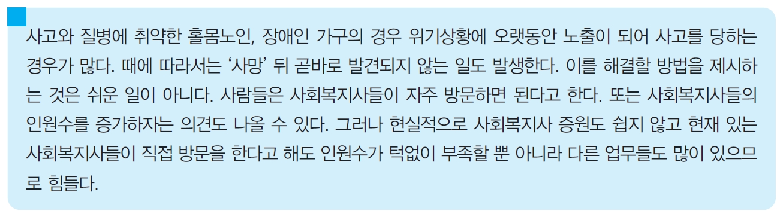
Part 02.
문제 해결 과정
해결 방법 탐색의 컴퓨팅 사고
새롭게 해결안을 만들거나 앞으로 어떻게 해야 할 것인지 생각해내는 것

Slide 23
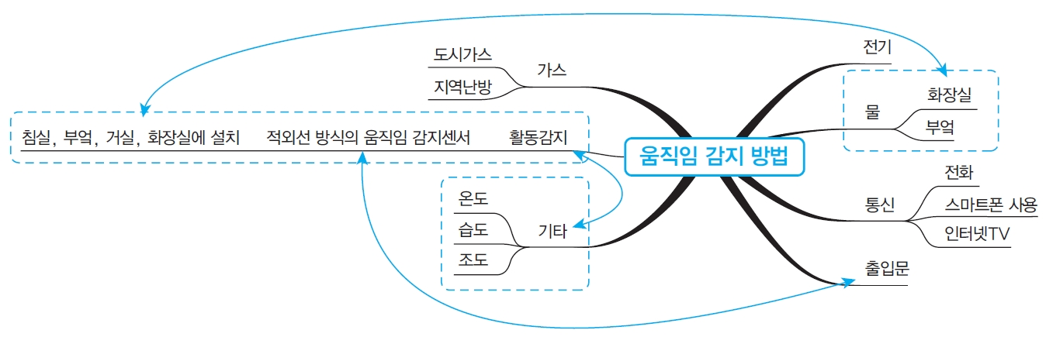
Part 02.
문제 해결 과정
해결 방법 탐색의 컴퓨팅 사고
문제 원인 파악
문제의 핵심: ‘위기상황에 오랫동안 노출이 된다.’
집안에서의 활동데이터
식사 횟수, 침실에 누워있는 시간, 현관문 사용 횟수, 화장실 사용 횟수, 전기 사용, 물 사용, 스마트폰 사용

Slide 24
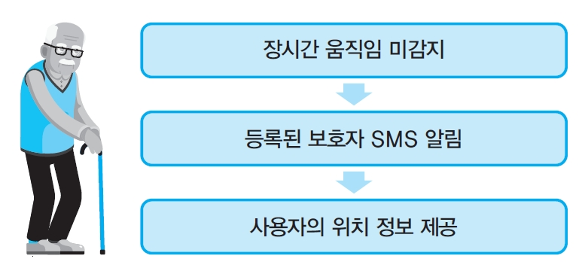
Part 02.
문제 해결 과정
해결 방법 탐색의 컴퓨팅 사고
해결 방법 제시
IoT 센서기기 활용
IoT 센서기기의 종류와 특징을 안다면
온도, 습도, 조도 등 환경데이터를 파악
활동감지와 환경데이터를 파악
물 사용량 검침에 센서를 부착하여 파악

Slide 25
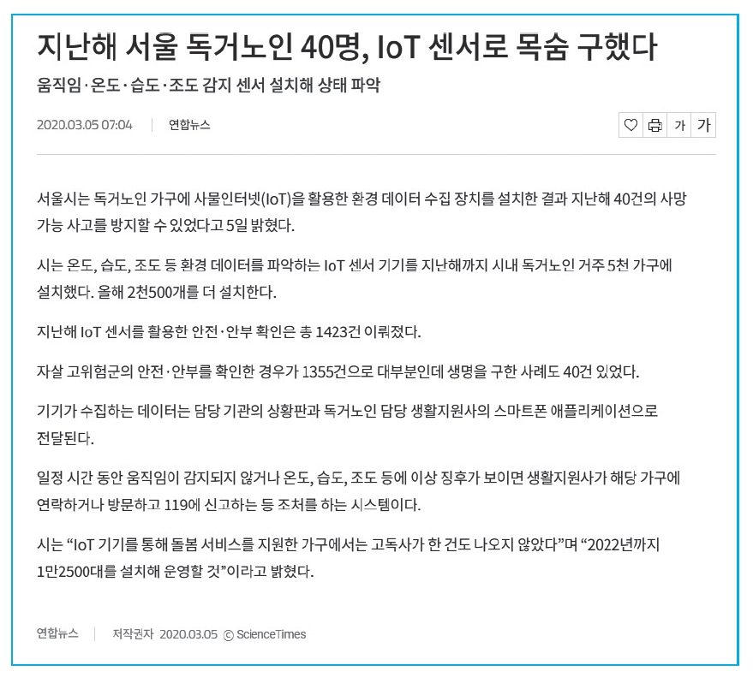
Part 02.
문제 해결 과정
해결 방법 탐색의 컴퓨팅 사고

Slide 26
Part 02.
문제 해결 과정
다음의 예를 통해 컴퓨팅 사고를 활용한 문제해결 과정을 이해해 보자.
코로나 19로 사회적 거리 두기 캠페인이 시작되었고, 야외활동과 운동량이 급격히 저하되어 갑자기 살이 찌기 시작한 A씨는 영상을 보면서 집에서 운동을 시작했다. 그러나 운동을 따라 하면서부터 무릎과 손목에 통증이 와서 운동을 지속해서 할 수 없다.

Slide 27
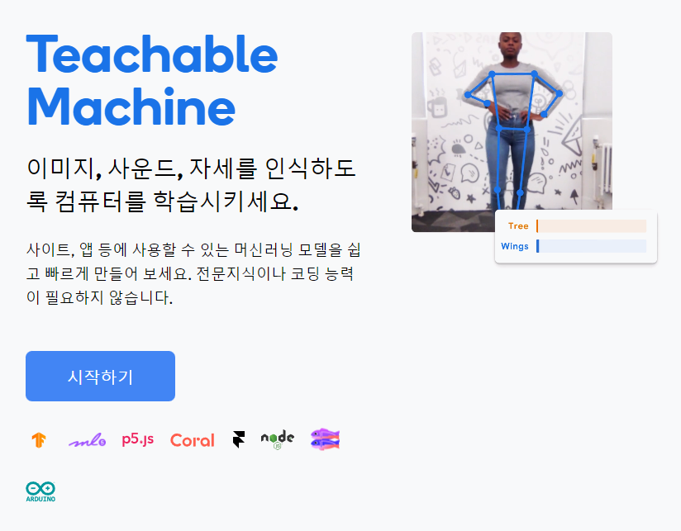
Part 02.
문제 해결 과정
https://teachablemachine.withgoogle.com/

Slide 28
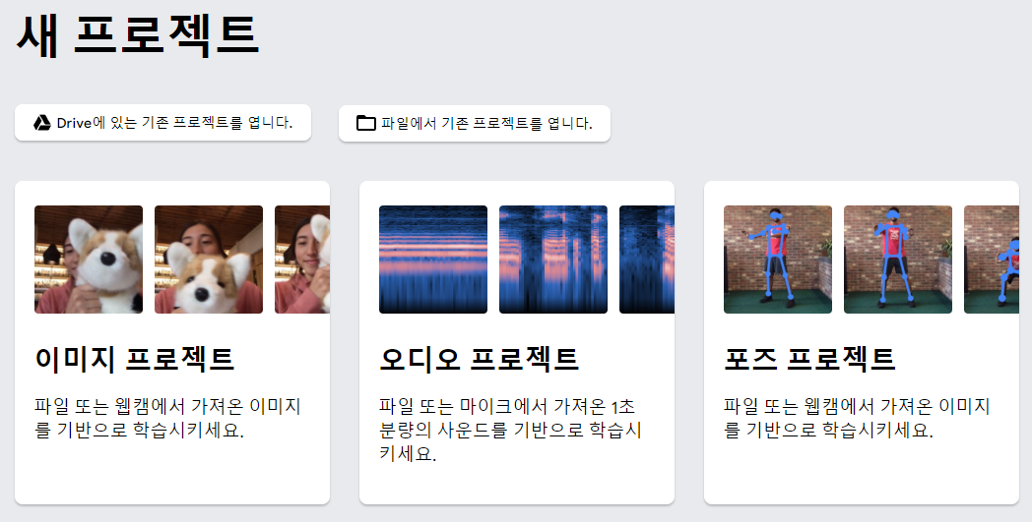
Part 02.
문제 해결 과정

Slide 29
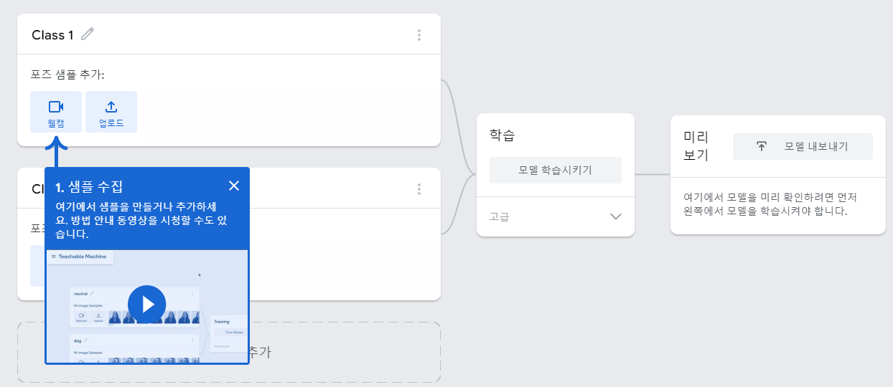
Part 02.
문제 해결 과정

Slide 30
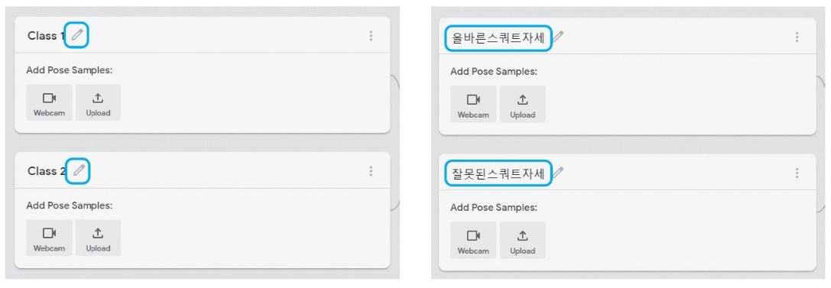
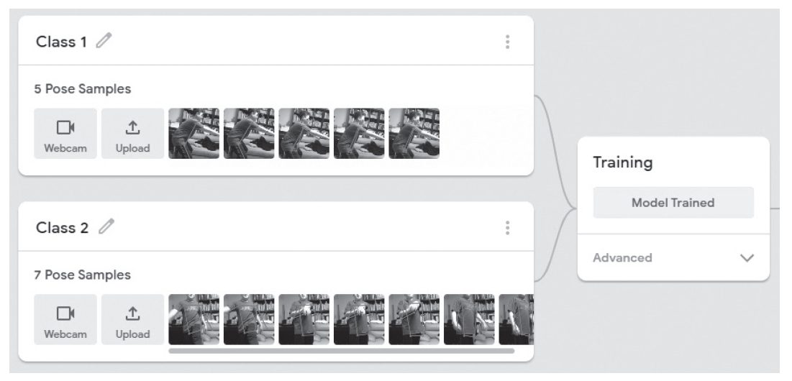
Part 02.
문제 해결 과정

Slide 31
Part 02.
문제 해결 과정
학습이 완료되면 미리보기 창이 활성화되면서 새로 들어오는 자세가 2개의 자세 중에 어디에 가까운지 예측

